Slide 1
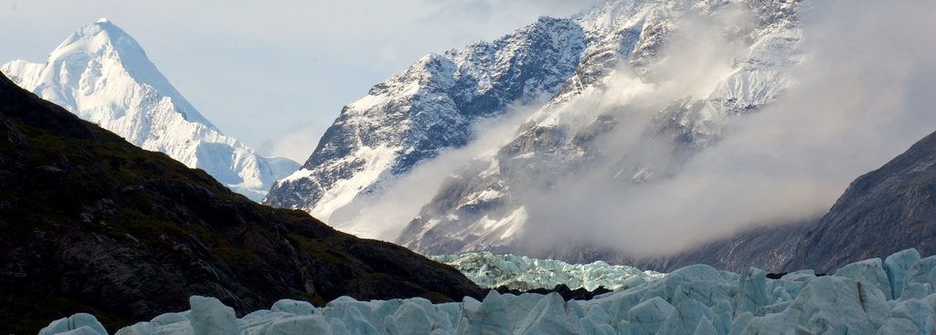
Prayer Meeting
for Persecuted Church Worldwide
박해받는 교회를 위한 화요기도모임
2024년 1월 23일(화) pm7:30-9:00/Zoom
회의 ID 4286956103
Notes:
반사된 캡션이 있는 그림
(초급)
이 슬라이드의 그림 효과를 재현하려면 다음을 실행합니다.
홈 탭의 슬라이드 그룹에서 레이아웃을 클릭한 다음 빈 화면을 클릭합니다.
삽입 탭의 이미지 그룹에서 그림을 클릭합니다. 그림 삽입 대화 상자에서 그림을 선택한 다음 삽입을 클릭합니다.
그림 도구 아래의 서식 탭에 있는 크기 그룹에서 크기 및 위치 대화 상자 표시 아이콘을 클릭합니다. 그림 서식 대화 상자에서 이미지를 자르거나 크기를 조정하여 높이를 8.04 cm로 설정하고, 너비를 25.4 cm로 설정합니다. 그림을 자르려면 왼쪽 창에서 자르기를 클릭하고 오른쪽 창의 자르기 위치에서 높이, 너비, 왼쪽, 위쪽 상자에 원하는 값을 입력합니다. 그림 크기를 조정하려면 왼쪽 창에서 크기를 클릭하고 오른쪽 창의 크기 및 회전에서 높이 및 너비 상자에 원하는 값을 입력합니다.
그림을 선택합니다. 홈 탭의 그리기 그룹에서 정렬을 클릭하고 맞춤을 가리킨 후에 다음을 실행합니다.
슬라이드에 맞춤을 클릭합니다.
위쪽 맞춤을 클릭합니다.
그림 도구 아래의 서식 탭에 있는 그림 스타일 그룹에서 그림 효과를 클릭하고 반사를 가리킨 다음 반사 변형 아래에서 1/2 반사, 터치(첫 번째 행 왼쪽에서 두 번째 옵션)를 클릭합니다.
삽입 탭의 텍스트 그룹에서 텍스트 상자를 클릭하고 슬라이드에서 마우스를 끌어 텍스트 상자를 그립니다.
텍스트 상자에 텍스트를 입력하고 선택한 다음 홈 탭의 글꼴 그룹에 있는 글꼴 목록에서 굴림을 선택하고 글꼴 크기 상자에 42를 입력합니다.
홈 탭의 단락 그룹에서 텍스트 오른쪽 맞춤을 클릭하여 텍스트를 텍스트 상자 오른쪽에 맞춥니다.
텍스트 상자를 선택합니다. 그리기 도구 아래의 서식 탭에 있는 WordArt 스타일 그룹에서 텍스트 효과를 클릭하고 반사를 가리킨 다음 반사 변형 아래에서 1/2 반사, 터치(첫 번째 행 왼쪽에서 두 번째 옵션)를 클릭합니다.
그리기 도구 아래의 서식 탭에 있는 WordArt 스타일 그룹에서 텍스트 효과 서식 대화 상자 표시 아이콘을 클릭합니다. 텍스트 효과 서식 대화 상자의 왼쪽 창에서 텍스트 채우기를 클릭하고 텍스트 채우기 창에서 단색 채우기를 선택한 후에 다음을 실행합니다.
색 옆의 단추를 클릭한 다음 테마 색 아래에서 흰색, 배경 1(첫 번째 행 왼쪽에서 첫 번째 옵션)을 클릭합니다.
투명도 상자에 12%를 입력합니다.
슬라이드에서 텍스트 상자를 그림 위로 끌어 필요한 대로 배치합니다.
이 슬라이드의 배경을 재현하려면 다음을 실행합니다.
슬라이드 배경 영역을 마우스 오른쪽 단추로 클릭한 다음 배경 서식을 클릭합니다. 배경 서식 대화 상자의 왼쪽 창에서 채우기를 클릭하고 채우기 창에서 그라데이션 채우기를 선택한 후에 다음을 실행합니다.
종류 목록에서 방사형을 선택합니다.
방향 옆의 단추를 클릭한 다음 가운데에서(왼쪽에서 세 번째 옵션)를 클릭합니다.
슬라이더에 중지점이 두 개 나타날 때까지 그라데이션 중지점에서 추가 또는 제거를 클릭합니다.
또한 그라데이션 중지점 아래에서 앞서 추가한 그라데이션 중지점을 다음과 같이 사용자 지정합니다.
목록에서 중지점 1을 선택하고 다음을 실행합니다.
중지점 위치 상자에 10%를 입력합니다.
색 옆의 단추를 클릭한 다음 테마 색 아래에서 흰색, 배경 1, 5% 더 어둡게(두 번째 행 왼쪽에서 첫 번째 옵션)를 클릭합니다.
목록에서 중지점 2를 선택하고 다음을 실행합니다.
중지점 위치 상자에 99%를 입력합니다.
색 옆의 단추를 클릭한 다음 테마 색 아래에서 흰색, 배경 1, 35% 더 어둡게(다섯 번째 행 왼쪽에서 첫 번째 옵션)를 클릭합니다.

Slide 2




순서
찬양 5’
영상(3‘)
OPENDOORS CORE VALUE(5’)
기도제목 나눔 15’
오픈도어 기도용사들을 위한 기도(30’)

Slide 3

OPEN DOORS CORE VALUE/핵심가치
1. 우리는 그리스도의 몸의 지체이다.
We are part of the Body of Christ.
2. 우리는 박해 받는 교회를 섬긴다.
We are Persecuted Church driven.
3. 우리는 성경의 사람이다.
We are people of the Bible.
4. 우리는 기도의 사람이다.
We are people of prayer.
5. 우리는 믿음으로 살며 사역한다.
We live and work by faith.
6. 우리는 예수 그리스도와 그의 지상명령에 헌신한다.
We are devoted to Jesus Christ and His commission.
7. 우리는 오직 하나님의 영광을 위해 사역한다.
We are motivated solely for the glory of God.

Slide 4

1. 우리는 그리스도의 몸의 지체이다.
We are part of the Body of Christ; a people to people people.
현장에 함께 있어 준다.
Be present.
우리는 서로 인격적인 만남이 필요하다.
We need the personal touch of each other.
서로에게 예수 그리스도가 되어 준다.
Be Jesus to each other.

Slide 5

3.2. 우리는 박해 받는 교회를 섬긴다.
We are Persecuted Church driven.
이것은 우리의 사역을 다른 사역과 구분 짓는 핵심요소이다.
This is what makes our ministry distinctive!
우리는 예수 그리스도를 따르기 위해 가장 비싼 대가를 치르는 사람들이 있는 곳이라면 가능한 어디든지 가서 그들의 이야기를 듣고 그들의 필요를 도우며 최선을 다해 섬긴다.
We serve those who pay the highest price for following Jesus by listening to them and meeting their needs wherever possible.

Slide 6

3.3. 우리는 성경의 사람이다.
We are people of the Bible.
성경을 읽고,
성경대로 살고,
성경이 되자.
Read the Bible,
to live the Bible,
and be the Bible.

Slide 7

3.4. 우리는 기도의 사람이다.
We are people of prayer.
기도는 우리에게 산소와 같다.
Prayer is our oxygen.
기도는 하나님과 동행하는 우리의 삶이다.
Prayer is our life with God.

Slide 8
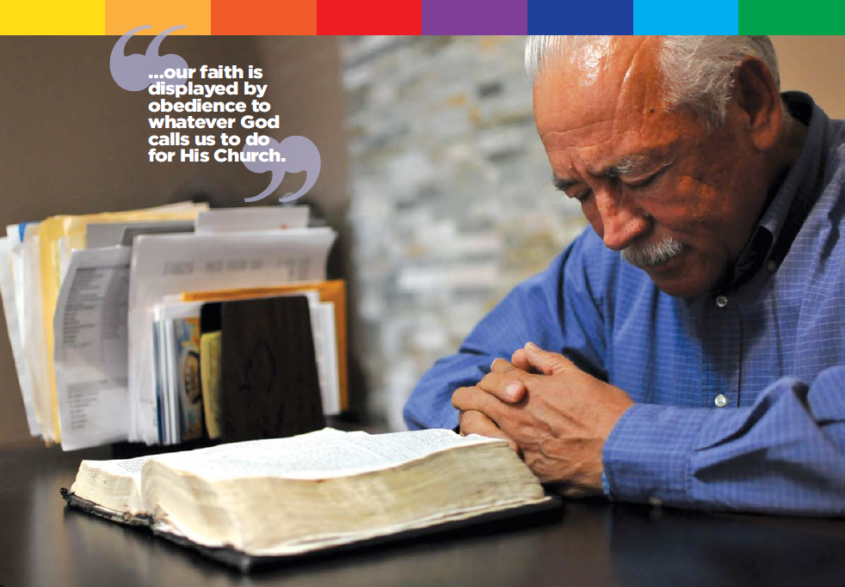
3.5. 우리는 믿음으로 살며 사역한다.
We live and work by faith.
우리는 위험을 기꺼이 감당하는 조직이다.
We are an organization that takes RISKS.
우리는 우리의 삶과 사역에 있어서 하나님만 전적으로 의지한다.
We live and work in total dependency on God.

Slide 9

3.6. 우리는 예수 그리스도와 그의 지상명령에 헌신한다.
We are devoted to Jesus Christ and His commission.
우리는 어떤 종교나 신조를 따르는 자들이 아니라 예수를 따르는데 헌신된 사람들이다.
We do not follow a religion or creed, but we are devoted followers of Jesus!
우리는 그 분의 지상명령에 순종한다.
We are obedient to His Great Commission.
우리의 학생이 아니라, 제자의 길을 지향한다.
We make disciples, not students.

Slide 10
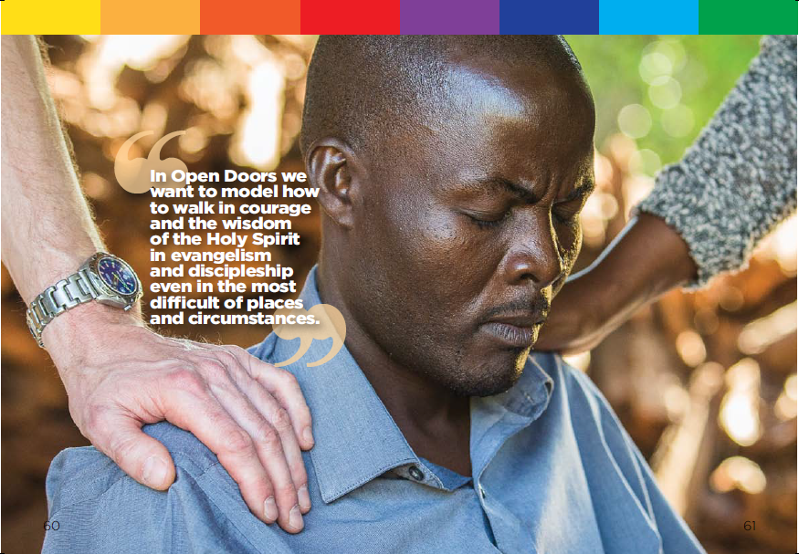
3.7. 우리는 오직 하나님의 영광을 위해 사역한다.
We are motivated solely for the glory of God.
하나님께서 우리 사역의 능력 되시기에, 오직 주님께서 모든 영광을 받으셔야 한다.
God’s power at work in us,
so that He receives all the glory.

Slide 11

OPEN DOORS
CORE VALUE
박해 받는 교회를 위한 기도 인도자는 무엇을 어떻게 준비해야 할까요?
시79편에서 영감을 받은
중동과 아프리카에 있는 성도들을 위한
기도문
오픈도어 카카오채널 자료활용

Slide 12
시편 79편을 통한 박해 받는 자를 위한 기도
1절, 하나님이여, 이방 나라들이 주의 기업의 땅에 들어와서 주의 성전을 더럽히고 예루살렘이 돌무더기가 되게 하였나이다
2절, 그들이 주의 종들의 시체를 공중의 새에게 밥으로, 주의 성도들의 육체를 땅의 짐승에게 주며,
3절, 그들의 피를 예루살렘 사방에 물같이 흘렸으나 그들을 매장하는 자가 없었나이다.
4절, 우리는 우리 이웃에게 비방 거리가 되며 우리를 에워싼 자에게 조소와 조롱 거리가 되었나이다.
5절, 여호와여 어느 때 까지니이까 영원히 노하시리이까 주의 질투가 불붙듯 하시리이까
6절, 주를 알지 아니하는 민족들과 주의 이름을 부르지 아니하는 나라들에게 주의 노를 쏟으소서
7절, 그들이 야곱을 삼키고 그의 거처를 황폐하게 함이니이다.
8절, 우리 조상들의 죄악을 기억하지 마시고 주의 긍휼로 우리를 속히 영접하소서 우리가 매우 가련하게 되었나이다.
9절, 우리 구원의 하나님이여 주의 이름의 영광스러운 행사를 위하여 우리를 도우시며 주의 이름을 증거하기 위하여 우리를 건지시며 우리 죄를 사하소서
10절, 이방 나라들이 어찌하여 그들의 하나님이 어디 있느냐? 말하나이까? 주의 종들이 피 흘림에 대한 복수를 우리의 목전에서 이방 나라에게 보여 주소서
11절 갇힌 자의 탄식을 주의 앞에 이르게 하시며, 죽이기로 정해진 자도 주의 크신 능력을 따라 보존하소서
12절, 주여 우리 이웃이 주를 비방한 그 비방을 그들의 품에 칠 배나 갚으소서
13절 우리는 주의 백성이요 주의 목장의 양이니 우리는 영원히 주께 감사하며 주의 영예를 대대에 전하리이다.
오 하나님, 알 사바브, ISIS, 보코하람 등 모든 테러집단들을 보소서. 그들이 교회들을 무너뜨리고, 목회자들을 살해하고, 우리의 집을 파괴하여 잔해만 남깁니다.
그들이 당신의 종들을 죽이고, 그 시신을 해안가에 썩게 내버려 두며 이 장면을 유튜브로 송출하여 자신들의 자랑거리인 것 마냥 전 세계에 드러냅니다.
당신 백성의 피가 강같이 흐르고 우리는 그 순교자를 위해 제대로 된 장례식도 치르지 못합니다.
거기에서 우리는 그들이 내 뱉는 증오의 말들을 들어야 합니다. 그들은 중동에 기독교를 말살하고자 맹세하였습니다. 그들은 우리에게 와서 이슬람으로 개종하라 그렇지 않으면 죽는다고 강요합니다.
주여 언제까지 주의 신부된 교회를 심각한 증오 가운데 두시겠습니까?
지금이 바로 그 핍박자들을 벌하실 때입니다. 이 테르리스트들은 그들의 명예를 위해 이 일들을 한다고 합니다. 그들의 길이 잘못되었다는 것을 보여주시옵소서.
그들의 눈을 여셔서 그들이 진정한 왕 되신 예수 그리스도를 보게 하여 주소서.
그리고 전세계가 주님께서 하시는 일을 보고 당신께 영광 돌리게 하소서.

Slide 13

박해 받는 교회를 위한 기도(30')
Prayer for Persecuted Church

Slide 14

Arise Africa Campaign
아프리카여 일어나라 폭력적 박해에 맞서서
본 캠페인은 사하라 이남 아프리카의 폭력적인 기독교 박해 속에서 고통받고 있는 그리스도 안의 형제, 자매들을 기억하고 함께 연합하며 폭력적인 박해에 함께 맞서기 위한 사역입니다.
저희가 함께하지 않으면 이 곳의 교회들은 미래를 잃어버릴 수도 있습니다. 오픈도어는 앞으로 4년 동안 이 캠페인을 진행하며 전세계 교회들이 이 폭력적인 박해에 맞서 함께 일어서기를 기대합니다. 깨어 간절히 기도해주시고 지원해주시고, 현재 아프리카에서 일어나고 있는 일들에 대해서 함께 나눠주세요.
오픈도어는 극단주의 이데올로기와 만연해 있는 폭력에 맞서기 위해 캠페인활동을 하며 변화를 만들어 낼 것입니다. 그리고 향후 4년 동안 사하라 사막 이남 아프리카의 400만 명의 기독교인들을 접촉하고 이들에게 영적, 물질적, 그리고 정신적 지원을 제공할 계획입니다.
하나님께서 돕고 계십니다. 여러분도 아프리카의 폭력적인 기독교 박해에 함께 맞서 주세요.

Slide 15

Day 1. 사하라 이남 아프리카의 교회를 위해 기도합니다.
Pray for the Church in Sub-Saharan Africa.
사하라 이남 아프리카 교회의 생존을 위해 기도합니다. 기독교인들이 예수님을 굳게 붙들 수 있도록 도와주세요.
사헬 지역 성도들을 위해 기도합니다. 폭력과 살인으로 인해 생긴 트라우마를 치료해 주시고, 이들의 마음을 위로하여 주옵소서.
박해가 심해지는 가운데에서도 그리스도인들이 하나님의 영광을 구할 때에 지혜와 믿음과 피할 길을 주시기를 간절히 기도합니다.
우리가 사방으로 욱여쌈을 당하여도 싸이지 아니하며 답답한 일을 당하여도 낙심하지 아니하며 박해를 받아도 버린 바 되지 아니하며 거꾸러뜨림을 당하여도 망하지 아니하고 (고후 4:8-9)

Slide 16

Day 2. 사하라 이남 아프리카의 지도자를 위해 기도합니다.
Pray for the leaders of sub-Saharan Africa.
사하라 이남 아프리카의 혼란 속에서 안정을 찾을 수 있도록 기도합니다. 특별히 정치 지도자들이 부족, 종교, 성별에 관계없이 모든 사람들이 평화롭게 살 수 있는 안전한 국가를 만들 수 있도록 도와 주세요.
현명한 지도자들이 경제 위기 가운데서도 국가를 안정적으로 이끌 수 있도록 인도해 주세요.
박해를 받은 교회 지도자들을 위해 기도합니다. 새 힘을 더하시고, 회복시켜 주셔서, 다시 교회를 인도할 수 있도록 영적으로 잘 준비시켜 주세요.
임금들과 높은 지위에 있는 모든 사람들을 위하여 하라 이는 우리가 모든 경건과 단정함으로 고요하고 평안한 생활을 하려 함이라
(딤전2:2)

Slide 17

Day 3. 사하라 사막 이남 지역의 젊은이들을 위해 기도해 주세요.
아프리카 인구의 60% 이상이 25세 미만입니다. 교회는 젊고 역동적이며 성장하고 있습니다. 그러나 사하라 이남 아프리카에서는 폭력적인 박해로 젊은이들의 삶이 황폐화되고 있습니다.
아버지! 사하라 사막 이남 아프리카의 젊은 그리스도인들을 보호하여 주세요.
예수님! 청소년들에게 힘과 은혜를 주셔서, 극심한 핍박에도 불구하고 예수님을 계속 따르게 해 주세요.
트라우마 치료, 영적 도움, 기술 및 고용 훈련을 통해 올해 나이지리아에서 42,000명의 젊은 기독교인을 지원하고자 하는 Open Doors의 사역을 사용하여 주세요.
대대로 주께서 행하시는 일을 크게 찬양하며 주의 능한 일을 선포하리로다. (시145:4)

Slide 18

Day 4. 사하라 사막 이남 지역의 슬픔에 잠긴 사람들을 위해 기도해 주세요.
“여호와는 마음이 상한 자를 가까이 하시고 충심으로 통회하는 자를 구원하시는도다.” - 시편 34:18
슬픔과 상실감에 사로잡혀 절망속에 있는 가족들을 위해 기도해 주세요.
주님께서 개입하여 치명적인 공격을 중단시키고 반군들의 마음이 증오에서 사랑으로 바뀌도록 기도해 주세요.
긴급한 도움이 필요한 유가족들에게 오픈도어의 실질적인 지원과 돌봄의 손길이 이어지도록 기도해 주세요.

Slide 19

Day 5. 강제로 피신한 사람들을 위해 기도해 주세요.
아프리카 전역에서 1,200만 명이 넘는 사람들이 집을 잃었고 어떤 지역에서는 교회의 존재 자체가 위협 받고 있습니다. 많은 사람들이 보코하람과 이슬람 국가(IS)와 같은 지하디스트 무장단체를 피해 탈출했습니다.
강제로 도망쳐야 하는 그리스도인 가족들이 인내할 수 있는 용기와 힘을 주시도록 기도합니다.
점점 더 위험해 지는 곳에서 교회를 인도하는 목회자들에게 지혜를 주세요.
그리스도인들이 피신하는 동안에도 교회가 강하고 영향력 있고 담대하게 회복되도록 기도합니다.

Slide 20

Day 6. 학대 받는 여성들을 위해 기도해 주세요.
사하라 사막 이남 아프리카 전역에서 우리는 마을에서 납치되어 혹독하고 잔인한 학대를 당하는 소녀와 여성에 대한 소식을 종종 듣습니다. 강간과 성폭력은 잔인한 박해 전술입니다.
나이지리아, 부르키나파소, 카메룬, 말리, 콩고민주공화국에서 매일 폭행의 위험을 안고 살아가는 젊은 그리스도인 여성들을 위해 기도합니다.
기독교 여성들이 이 위협적인 시대에서 보호받으며, 예수님께 굳건히 붙들린 바 되고, 하나님의 자녀로서의 정체성을 확고히 하며 살아 갈수 있도록 기도합니다.
극단주의 단체의 기독교 소녀들의 잔인한 납치가 중단되도록 기도합니다. 납치된 소녀들은 폭도들과 강제로 결혼하게 됩니다.

Slide 21

Day7. Pray for Arise Africa.
“일어나라 빛을 발하라 이는 네 빛이 이르렀음이니라” - 이사야 60:1
사역적으로 우리는 사하라 사막 이남 아프리카에 있는 수백만 명의 기독교인을 영적, 육체적, 정서적으로 지원하는 것을 목표로 합니다. 4년 간의 Arise Africa 캠페인을 통해 전 세계 교회가 깨어나 이 지역에서 일어나고 있는 사건들에 대해 직접 관여하는 것을 보고 싶습니다.
기도로 참여하든지 다른 어떤 것이든지 Arise Africa에서 나의 역할을 보여달라고 하나님께 간구하십시오.
전 세계의 기독교인들이 사하라 사막 이남의 아프리카 가족을 위해 기도하고, 목소리를 내고, 후원할 것을 확신하도록 기도합니다.
카메룬, 부르키나파소, 나이지리아, 말리, 콩고민주공화국에 있는 오픈도어의 파트너들의 주님의 보호하심을 위해 기도합니다.

Slide 22
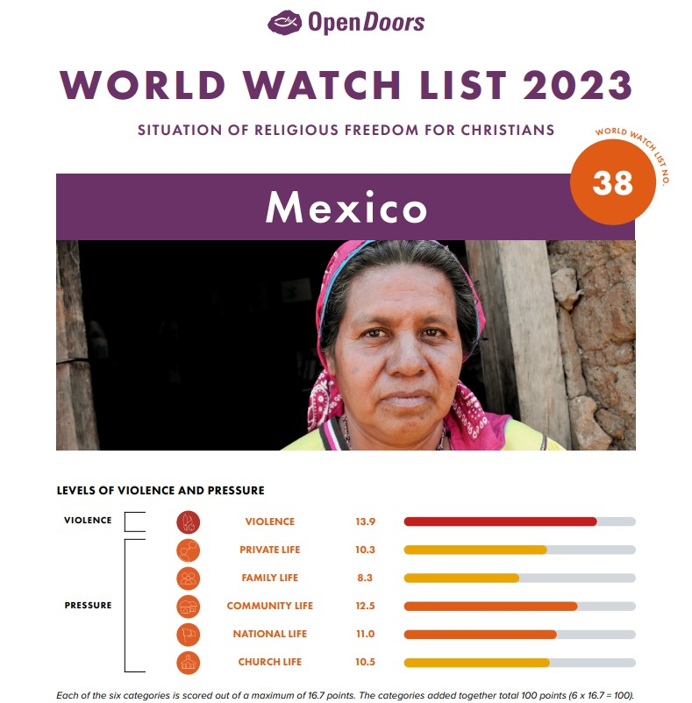
WWL 박해순위 38위 국가/Mexico
"여호와여 주의 장막에 머무를 자 누구오며 주의 성산에 사는 자 누구오니이까 정직 하게 행하며 공의를 실천하며 그의 마음에 진실을 말하며 그의 혀로 남을 허물하지 아니하고 그의 이웃에게 악을 행하지 아니하며 그의 이웃을 비방하지 아니하며" (시편15:1-3)
오픈도어는 성경 교육, 법적 지원, 외상 치료 및 사회 경제적 지원을 통해 멕시코에서 박해 받는 신자들을 굳게 세우고 있습니다.
멕시코에는 강력한 마약 카르텔의 자금 지원을 받는 약 150개의 범죄 조직이 있습니다. 그들의 영토에 살고 있는 그리스도인들은 표적이 될 위험이 있습니다. 특히 기독교 지도자들은 갱단의 권위와 안정에 위협이 되거나 반항하는 존재로 여겨질 수 있습니다. 기독교인들이 갱단의 요구를 거부하거나 범죄에 반대하는 목소리를 낼 때 교회는 곧 총격을 받을 상황에 처하게 됩니다. 불처벌 특권과 정치적 불안정은 여러 명의 목사와 사제들이 납치되어 몸값을 받거나 심하게 구타를 당하거나 살해되는 등 사회적 부정이 난무하고 있습니다.
가장 소외된 지역의 사실상 지배자인 갱단은 벌금을 부과하고 교회 지도자들로부터 돈을 갈취하기도 합니다. 이들 불법단체는 전국적으로 네트워크를 다양화하고 강화하고 있으며, 기독교 지도자, 특히 인권운동가, 환경운동가 등은 사망, 징집, 성희롱, 납치, 강제이주 등 위험에 노출되어 있습니다. 다른 형태의 폭력으로, 그들의 친척도 위험에 처할 수 있습니다.
시골 지역에서 조상과 전통적 배경(주로 로마 카톨릭 신앙과 관련된 믿음)의 기독교 새신자들은 구타, 벌금 부과, 괴롭힘, 공공 서비스 이용 거부, 거절 등의 불이익과 지역 사회에서 강제 이주를 당할 수도 있습니다. 멕시코가 근본적으로 세속화됨에 따라 일반적으로 사회 문제에 대한 개혁을 주장하는 기독교인에 대한 편협함과 감시가 증가하고 있습니다.

Slide 23
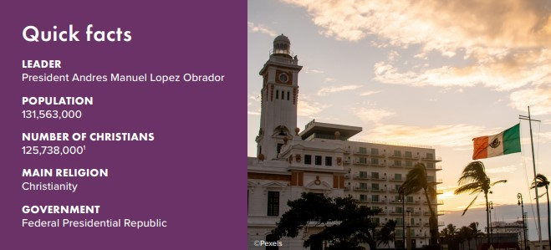
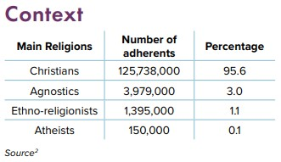
WWL 박해순위 38위 국가/
Mexico 멕시코
현재 범죄가 난무하는 멕시코에 법과 질서를 회복되도록
자기 지역의 범죄 조직에 맞서는 기독교인 을 위한 하나님의 지혜와 능력과 보호하심을 위해
성경 훈련이나 제자 훈련에 참가하기 위해 먼 길을 여행하는 사람들의 안전을 위해

Slide 24
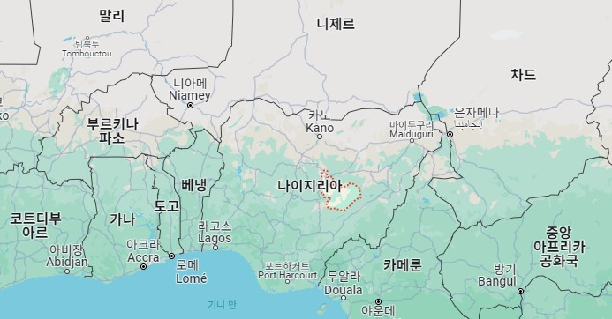
나이지리아 성탄절 총격으로 113명 사망_2023.12.26
나이지리아 플라토 주에서 기독교인이 대다수인 마을에 총격범들에 의해 최소 113명이 살해됐다.
잘 조직된 공격은 크리스마스 이브에 시작되어 월요일 새벽까지 계속되었습니다. 공격자들의 신원과 동기는 정확히 알려지지 않고 있지만, 기독교인을 향한 폭력은 나이지리아에서 흔히 볼 수 있는 현실입니다.
플라토 주 보코스의 지방 정부 수장인 먼데이 카사(Monday Kassah)는 이 지역의 최소 20개 마을을 겨냥한 이번 공격으로 300명 이상이 부상당했다고 전했습니다. (알자지라).
사랑하는 가족, 지역 교회와 함께 평화로운 성탄절을 보내려던 많은 동료 기독교인들이 다시 한 번 잔인한 공격을 당한 것은 비극적인 일입니다.
목숨을 걸고 대학살을 피할 수 있었던 사람들은 이제 삶의 터전을 잃고 트라우마에 시달리며 슬픔에 잠겨 있습니다.
우리는 이러한 상황 속에서 형제들이 주님의 풍성한 은혜를 경험할 수 있도록 간절히 기도해야 합니다."
이번 테러로 사랑하는 가족을 잃고 슬퍼하는 모든 이들에게 하나님의 위로가 임하도록 기도해주세요.
이재민이 된 모든 이들에게 하나님의 공급하심이 적절하게 이루어 지도록 기도해주세요.
추가 공격으로부터 주변 지역을 보호하기 위한 정부의 신속하고 단호한 조치를 위해 기도해주세요.

Slide 25
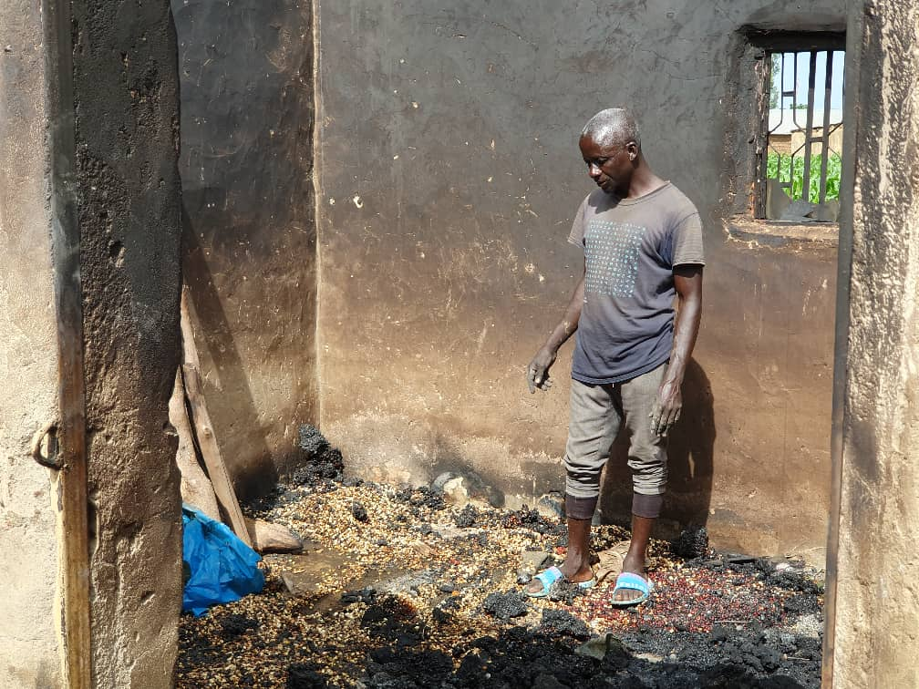
나이지리아 기독교인들을 위한 긴급 구호를 준비하고 있는 오픈도어 파트너들에게 지혜를 주시도록 기도해 주세요.
나이지리아의 형제자매들은 무장단체 풀라니 목동(Fulani herdsmen)과 지하드 반군으로부터 이유 없는 폭력에 시달려 왔습니다. 4월, 5월, 6월에는 주로 만구(Mangu) 지방정부 지역(LGA)에서 매우 심각한 폭력 사태와 거의 매일 마을에 대한 공격이 발생했습니다.
오픈 도어는 이 기간 동안 54개 이상의 마을이 공격을 받았고, 300명 이상의 기독교인이 사망했으며, 대부분 망구 LGA에서 발생했다고 확인했습니다. 지금도 여전히 수천 명의 마을 주민들이 수용소나 친척집에서 실향민으로 살아가고 있습니다. 스스로를 돌볼 수단이 없는 이들의 삶은 비참하기 그지없습니다.
2023년 크리스마스 기간 동안, 플라토(Plateau) 주에서 또다시 기독교인 마을에 대한 풀라니 목동 무장단체들의 두 번째 공격이 있었는데, 이번에는 주로 보코스(Bokkos) LGA에서 발생했습니다(인근의 바킨 라디(Barkin Ladi) LGA와 망구 LGA에서도 발생했습니다).
이번에도 많은 사람들이 목숨을 잃었습니다. 200명 이상의 기독교인들이 총에 맞아 죽거나 마체테로 학살당했습니다. 생존자들로부터 들은 이야기는 정말 끔찍합니다. 어머니의 애원에도 불구하고 갓난 아이들 조차 무참하게 살해 당했습니다. 아버지들은 가족 전체가 살해당하는 것을 지켜봐야만 했습니다.
현재 학교, 교회, 지방 정부 건물 안팎에 임시 이재민 수용소가 세워져 있습니다. 다른 IDP들은 친척들의 도움을 받고 있는데, 이들은 엄청난 인플레이션으로 인해 생활고를 겪는 이중고를 당하고 있습니다.
나이지리아의 오픈도어 파트너들은 이미 4월부터 6월까지 발생한 이재민들을 위한 긴급 구호를 준비하기 시작했습니다. 이제 점점 늘어나는 이재민들을 육체적, 정서적, 영적으로 가장 잘 섬길 수 있는 방법을 찾아야 하는 압박과 어려운 결정에 직면하고 있습니다. 지혜를 주시도록 기도해 주세요.
그리고 이미 많은 베이스들이 모금에 어려움을 겪고 있는 상황에서도 모금이 성공적으로 이루어질 수 있도록 기도해 주세요.

Slide 26

박해현장: #북한의 기독교 박해 중단과 지하교회 성도들을 위해 기도합니다.
강제북송 위기에 처한 제3국 탈북자들을 위해 기도합시다. 2023년 10월 중국에서 600여명의 탈북자들이 북한으로 강제송환된 것으로 알려져 충격을 주었습니다. 인권단체들은 아직 수감되어 있는 1천여명의 탈북자들이 남아 있을 것으로 보고 강제송환을 저지하기 위한 운동을 벌이고 있습니다. 북송된 이들이 당할 강도 높은 심문과 처벌을 고려할 때 이들에 대한 심각한 인권침해의 우려가 큽니다. 강제 북송을 당한 이들 중에는 중국에서 신앙을 가지게 된 신자들이 있습니다. 이들의 기독교 신앙 및 선교사 접촉 여부 등이 발각될 경우 정치범에 준하는 처벌을 받을 수 있어 우리의 특별한 기도가 요청됩니다. 탈북민 강제 송환이 중단되고 붙잡혀 있는 탈북자들에게 살 길이 열릴 수 있도록 기도합시다. 특별히 신앙을 가진 탈북자들의 안전을 위해 기도합시다.
하나님, 김정욱(2013), 김국기(2014), 최춘길(2014)선교사와 탈북민 출신 김원호(2016), 함진우(2016), 고현철(2016)씨, 그리고 조선족 사역자들은 여전히 북한에 억류되어 있습니다.
북한의 지하교회에서 예배를 드리다가 체포된 성도들을 주께서 보호해 주시고, 당의 탄압과 형벌의 두려움도 끊을 수 없는 주의 사랑이 북한에 널리 전파되게 하옵소서. 혹독한 감시 속에서도 신앙의 뿌리를 잃지 않고, 그 자손에게도 고난의 길을 권하며 하나님의 법도를 기억하고 행하는 지하교인을 통해 이 땅의 소망을 보게 됩니다.
​서로를 감시하고 고발하며 신뢰가 사라진 사회 속에서 인간성을 상실해 가는 북한 주민을 불쌍히 여기사 주의 은혜로 복음을 들려주시고, 원래의 존귀한 생명을 회복케 하소서. 지금도 숨죽여 예배하는 성도들의 기도에 이 땅의 우상 숭배와 독재 정권이 속히 무너져, 자유롭게 주님을 찬양하며 북한과 열방에 복음을 전하는 그날이 오게 하옵소서.

Slide 27
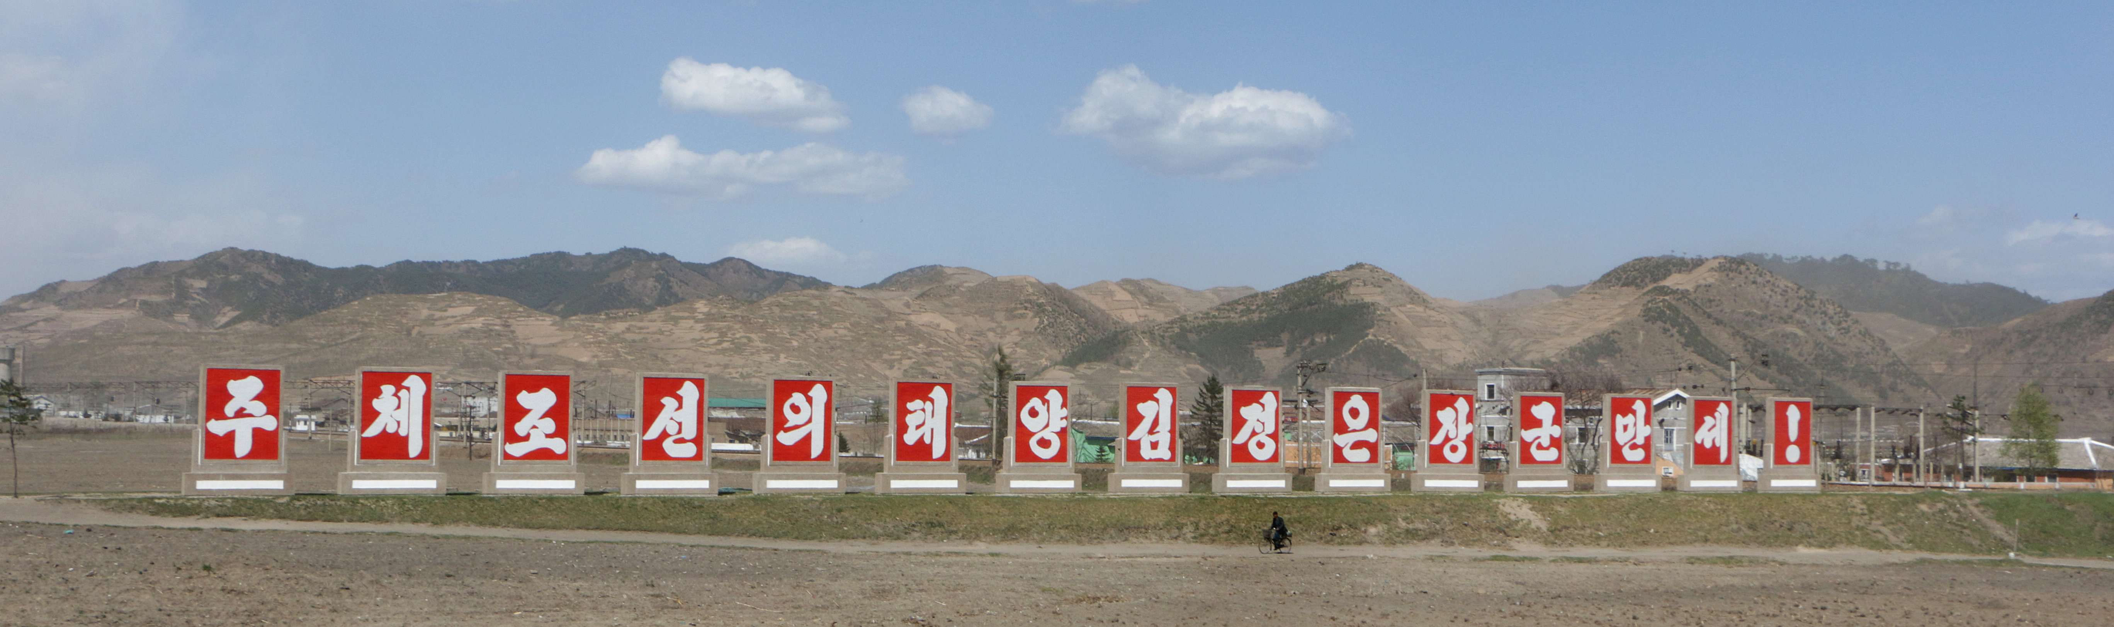
박해현장: #북한의 기독교 박해 중단과 지하교회 성도들을 위해 기도합니다.
강제북송 위기에 처한 제3국 탈북자들을 위해 기도합시다. 2023년 10월 중국에서 600여명의 탈북자들이 북한으로 강제송환된 것으로 알려져 충격을 주었습니다. 인권단체들은 아직 수감되어 있는 1천여명의 탈북자들이 남아 있을 것으로 보고 강제송환을 저지하기 위한 운동을 벌이고 있습니다. 북송된 이들이 당할 강도 높은 심문과 처벌을 고려할 때 이들에 대한 심각한 인권침해의 우려가 큽니다. 강제 북송을 당한 이들 중에는 중국에서 신앙을 가지게 된 신자들이 있습니다. 이들의 기독교 신앙 및 선교사 접촉 여부 등이 발각될 경우 정치범에 준하는 처벌을 받을 수 있어 우리의 특별한 기도가 요청됩니다. 탈북민 강제 송환이 중단되고 붙잡혀 있는 탈북자들에게 살 길이 열릴 수 있도록 기도합시다. 특별히 신앙을 가진 탈북자들의 안전을 위해 기도합시다.
하나님, 김정욱(2013), 김국기(2014), 최춘길(2014)선교사와 탈북민 출신 김원호(2016), 함진우(2016), 고현철(2016)씨, 그리고 조선족 사역자들은 여전히 북한에 억류되어 있습니다.
북한의 지하교회에서 예배를 드리다가 체포된 성도들을 주께서 보호해 주시고, 당의 탄압과 형벌의 두려움도 끊을 수 없는 주의 사랑이 북한에 널리 전파되게 하옵소서. 혹독한 감시 속에서도 신앙의 뿌리를 잃지 않고, 그 자손에게도 고난의 길을 권하며 하나님의 법도를 기억하고 행하는 지하교인을 통해 이 땅의 소망을 보게 됩니다.
​서로를 감시하고 고발하며 신뢰가 사라진 사회 속에서 인간성을 상실해 가는 북한 주민을 불쌍히 여기사 주의 은혜로 복음을 들려주시고, 원래의 존귀한 생명을 회복케 하소서. 지금도 숨죽여 예배하는 성도들의 기도에 이 땅의 우상 숭배와 독재 정권이 속히 무너져, 자유롭게 주님을 찬양하며 북한과 열방에 복음을 전하는 그날이 오게 하옵소서.

Slide 28



박해 받는 교회를 위한 기도가 이 땅에 요원의 불길처럼 뜨겁게 일어나기를 기도합니다.
오픈도어 기도용사들을 위하여
WWL 2024(1월 17일)를 위하여
2024 Muskathlon 대회를 위하여
오픈도어 1,300여 명의 사역자들이 브라더 앤드류의 길을 따라 믿음과 용기를 잃지 않고, 겸손하게 박해 받는 교회를 잘 섬길 수 있게 하옵소서!
화요기도모임을 지키는 기도용사들을 축복하시고, 각 가정마다 하나님의 부르심의 소망이 밝게 빛나게 하시고, 부르짓는 간구를 들으시며, 일평생 주님을 영화롭게 하는 거룩한 삶이 되게 하옵소서
예수의 제자의 길을 끝까지 걸어가게 하옵소서!
2024년 세계박해지수인 월드와치리스트 발표를 앞두고 잘 준비할 수 있도록 담당자에게 지혜를 주시기를 기도합니다. 전세계 박해 현장을 향한 조사와 연구가 잘 정리되게 하시고, 박해 받는 교회의 믿음의 승리가 자유세계 교회들에게 큰 도전이 되게 하옵소서!
각종 매체를 통해 한국교회와 성도들에게 가장 효율적으로 전달할 수 있는 방법을 예비하여 주옵소서!
WWL 지역별 설명회 일정이 순조롭게 조율되고, 예비된 기도용사들과의 만남을 축복하소서!
2024년 머스카슬론 대회가 10월 8-9일 진행됩니다. 화란에서 30명이 지원했습니다. 1만 유로 참가비 모금과 준비하는 기간동안 북한지하교회 성도들을 향한 주님의 긍휼한 마음을 부어 주시기를 기도합니다.
한국 참가자 50명을 예비하여 주시고, 한국 기독 청년들이 영적으로 서로 도전 받고 일깨어 남은 바 죽게 된 자를 돌아보는 비전이 공유되기를 기도합니다.

Slide 29
Pray For Open Doors Prayer Warriors
영혼구원
육신적 구원
섬김과 사역
부모, 배우자, 형제, 친척,
친구, 동료, 지인
선배, 후배,
스승, 제자 등
전도와 영혼구원
건강, 검진, 진료, 진단, 치유, 회복
구직, 이직, 사업 경영
가정 화목
기도회
선교사를 위한 기도
직분 감당
소명과 사명
선교

Slide 30

내가 그리스도를 본받는 자 된 것같이 너희는 나를 본받는 자가 되라.(고전11:1)
Follow my example, as I follow the example of Christ.(1cor 11:1)
김경복선교사
odsk@opendoors.or.kr
한국오픈도어선교회 카카오채널

